Slide 1
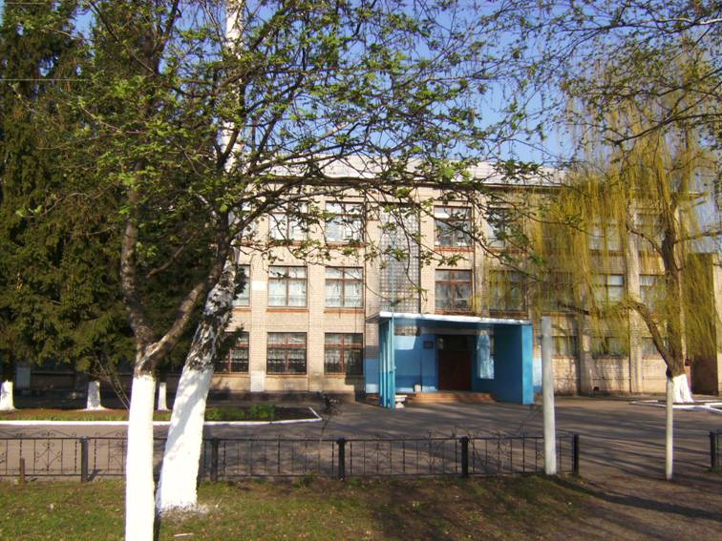
Муниципальное казённое образовательное учреждение
Рамонская средняя общеобразовательная школа № 2
Рамонского муниципального района
Воронежской области
Шепеленко Татьяна Анатольевна,
учитель русского языка и литературы
Персональный сайт: www.shepelenko.ucoz.ru

Slide 2
«Думаешь – чудеса далеко,
А они тут рядом»
(6 класс)

Slide 3
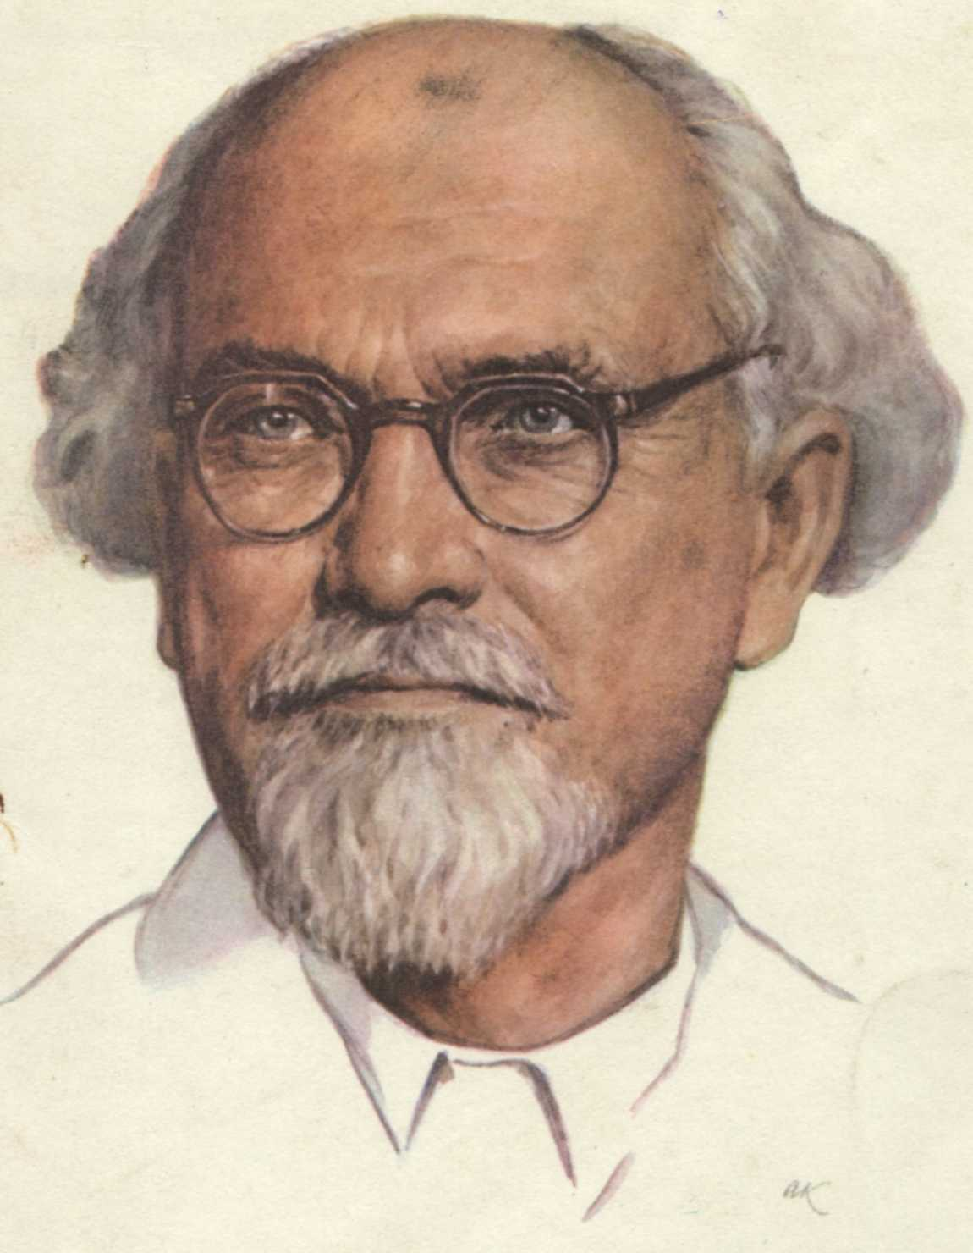
Всю жизнь бродил он по лесам
Деревьев знал язык.
Птиц различал по голосам
Знакомый мне старик.
Всегда он ведал наперёд
Средь сосен и дубрав,
Где слаще ягода растёт
И где полно грибов.
Никто не мог так передать
Красы полей и рек,
И так о лесе рассказать,
Как этот человек.

Slide 4
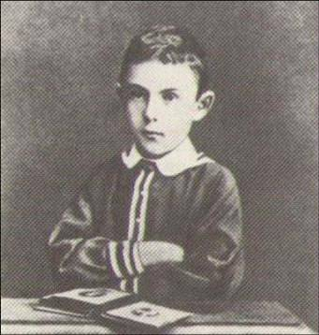
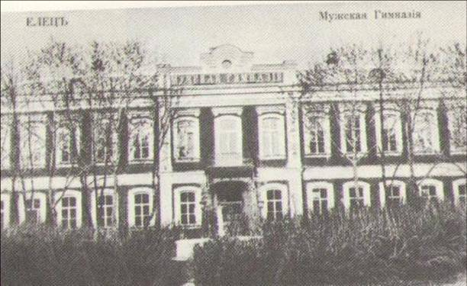
Об авторе…
Елец. Гимназия, в которой учился будущий писатель
Михаилу Пришвину
8 лет

Slide 5
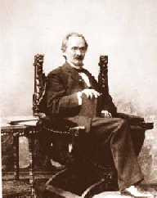
Об авторе…
Василий Васильевич Розанов (преподавал Пришвину географию)

Slide 6
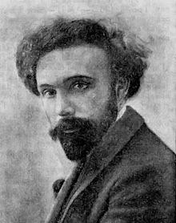
Об авторе…
1889г – переезд в Тюмень.
1893г - Рига, поступлением в политехникум на агрономическое отделение химического факультета.

Slide 7
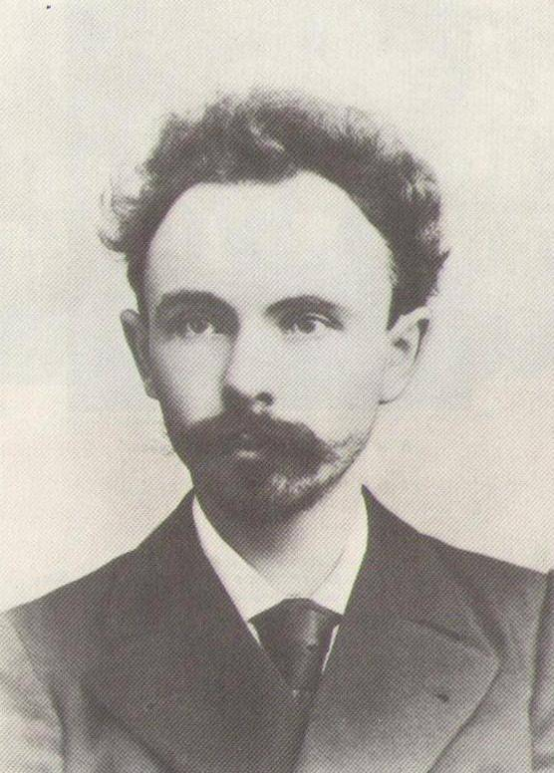
Об авторе…
1900г - М.М.Пришвин – студент Лейпцигского университета

Slide 8
Об авторе…
1902г – возвращение в Россию.
1906г – экспедиция в Заонежье для сбора фольклора.
1907г – первый сборник «В краю непуганых птиц».

Slide 9
Об авторе…

Slide 10
Сказка-быль «Кладовая солнца»

Slide 11
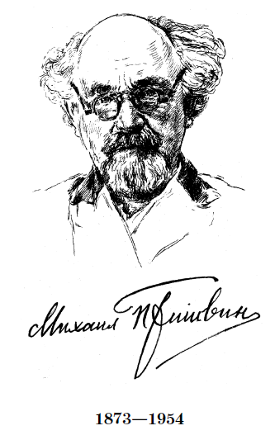
1 тур «Разминка»
Кто автор сказки-были «Кладовая солнца»?
Михаил Михайлович Пришвин

Slide 12
1 тур «Разминка»
Где происходит действие сказки-были «Кладовая солнца»?
«В одном селе, возле Блудова болота, в районе города Преславль-Залесского»

Slide 13
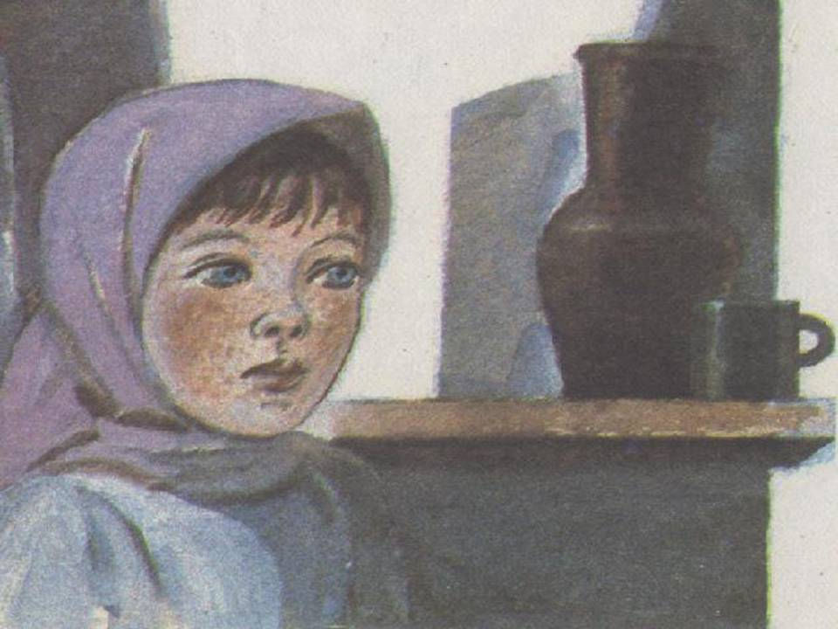
1 тур «Разминка»
О ком речь: «Волосы ни тёмные, ни светлые, отливали золотом, веснушки по всему лицу были крупные, как золотые монетки, и частые».
О Насте

Slide 14
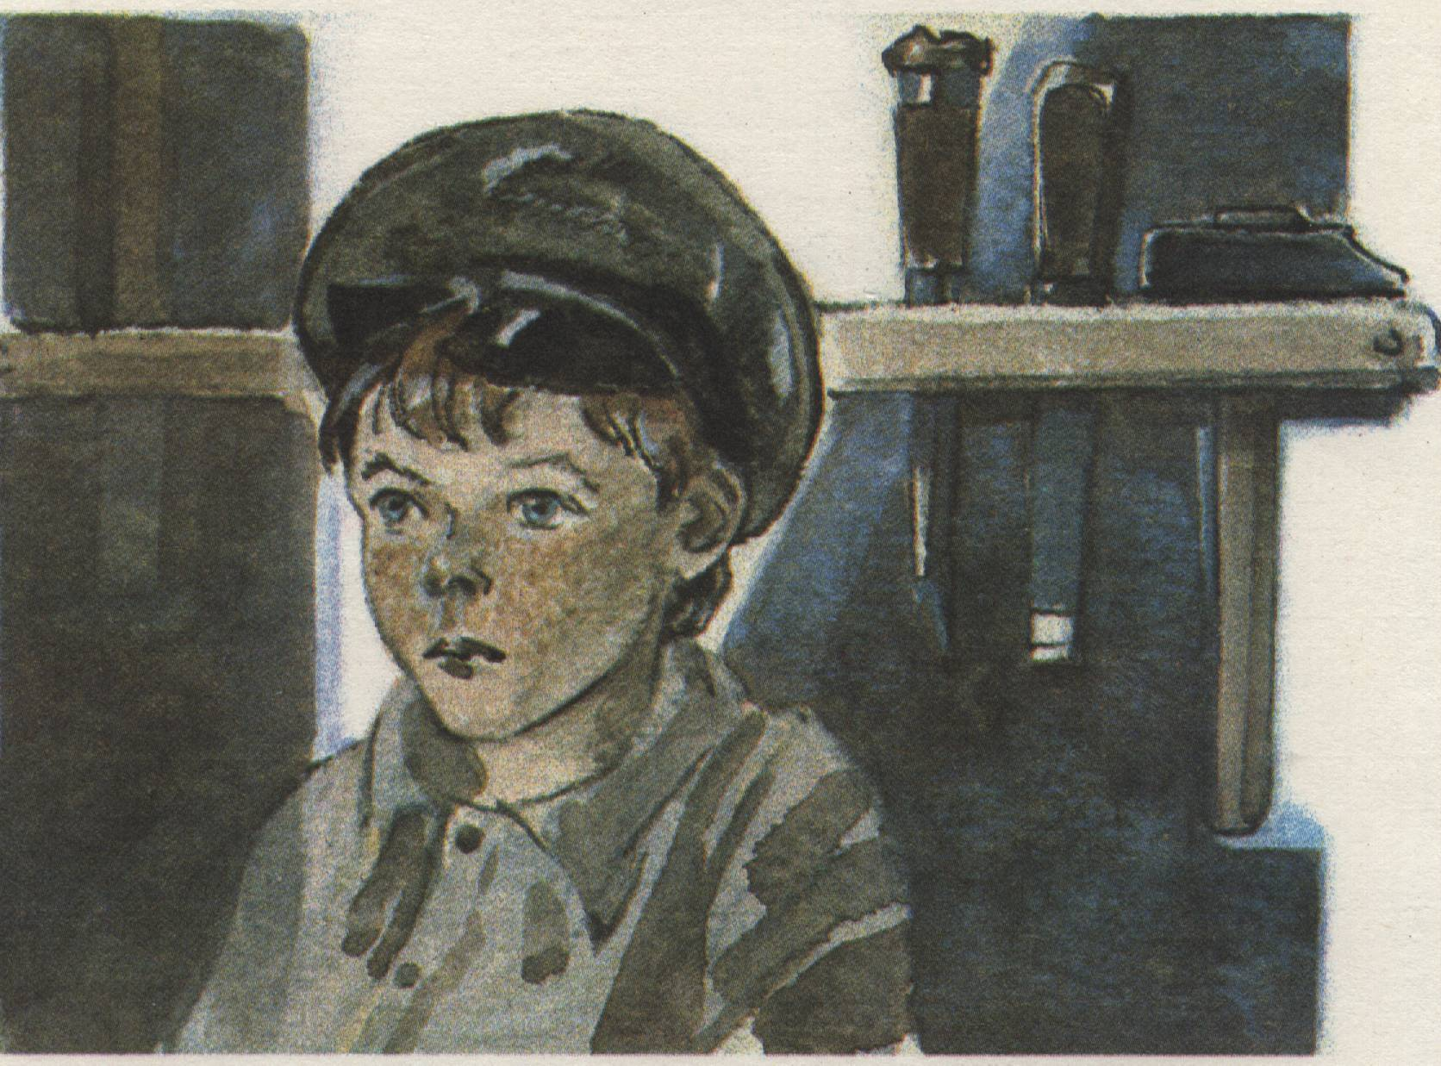
1 тур «Разминка»
О ком речь: «…коротенький, но очень плотный, лобастый, затылок широкий».
О Митраше

Slide 15
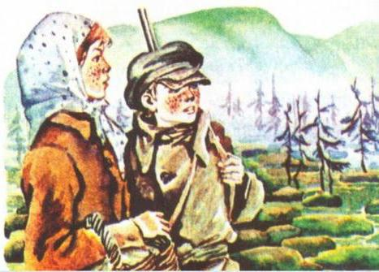
1 тур «Разминка»
Как автор называет главных героев?
Настя – «золотая курочка», Митраша – «мужичок в мешочке»

Slide 16
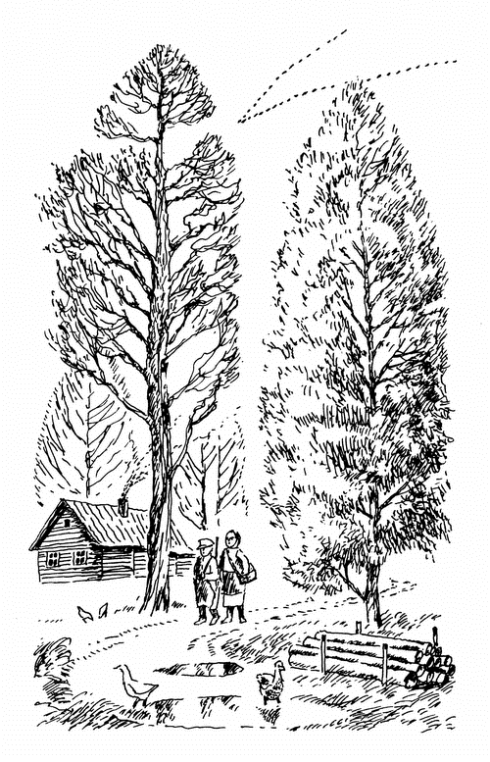
1 тур «Разминка»
Назовите фамилию ребят. Какое у них было хозяйство?
Весёлкины. Хозяйство: изба пятистенная, корова Зорька, тёлушка Дочка, коза Дереза, безымённые овцы, куры, золотой петух Петя и поросёнок Хрен.

Slide 17
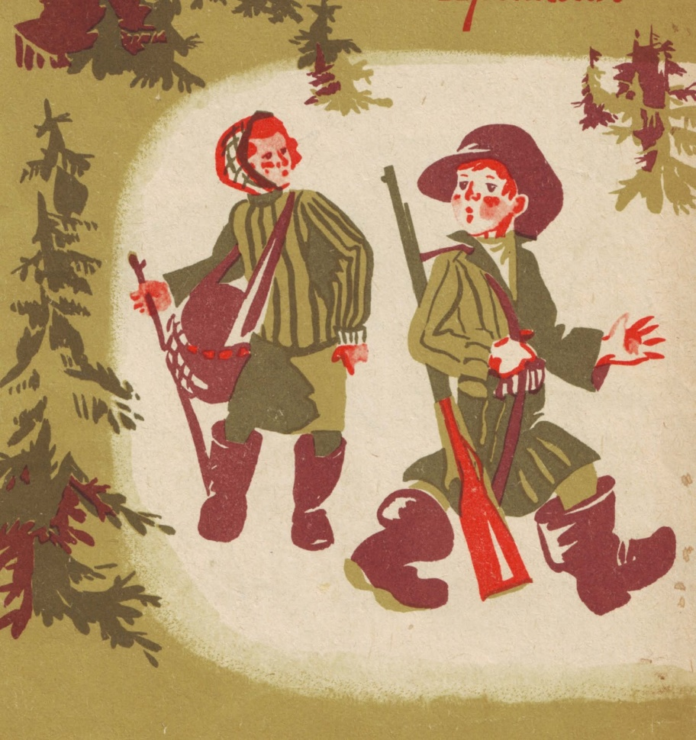
1 тур «Разминка»
Сколько лет было детям?
Митраше – 10, Насте – 12.

Slide 18
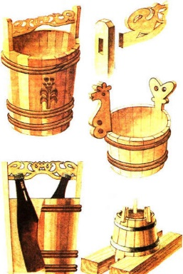
1 тур «Разминка»
Какое ремесло освоил Митраша в свои 10 лет?
Бондарное

Slide 19
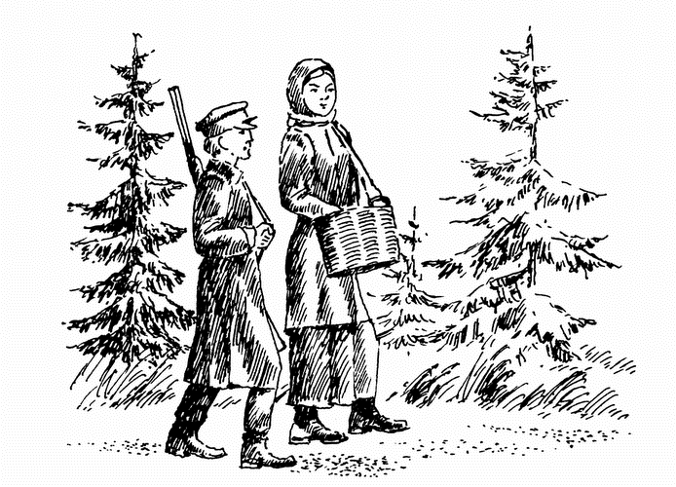
1 тур «Разминка»
За что соседи уважали детей?
Они были дружные и трудолюбивые, всем помогали

Slide 20
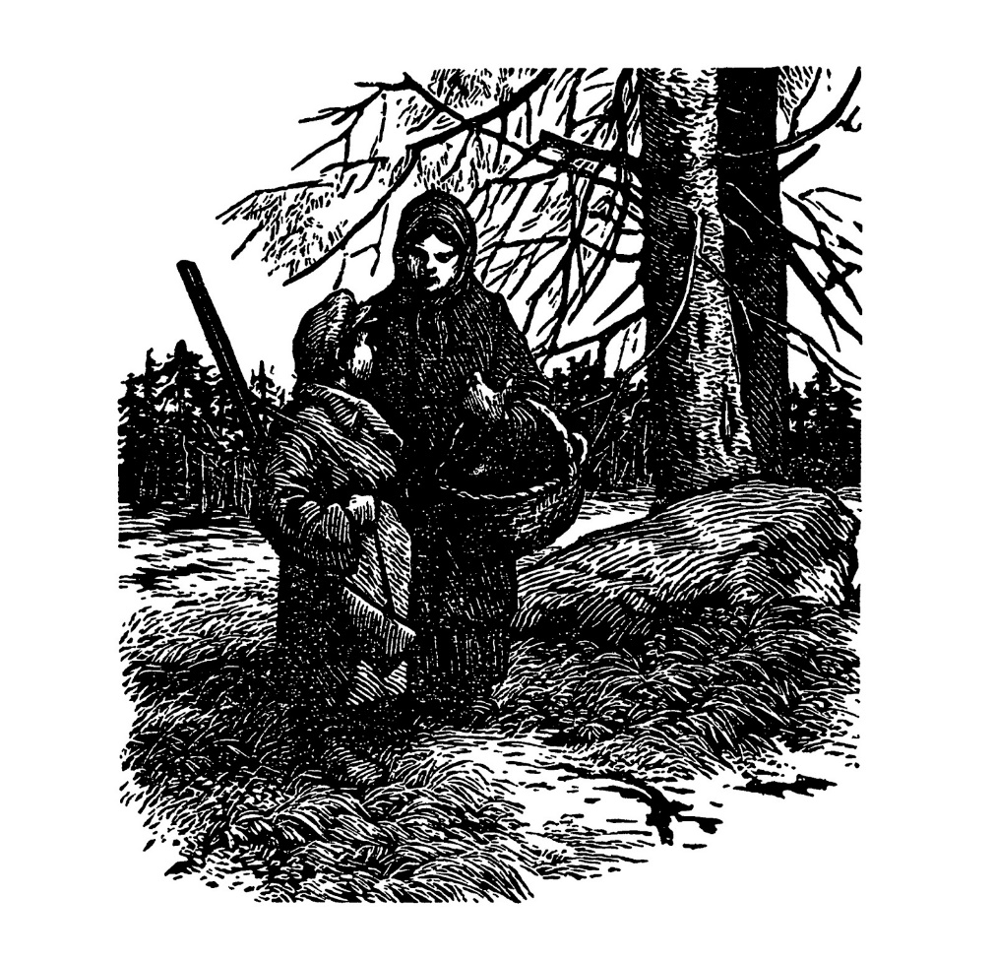
1 тур «Разминка»
Зачем дети отправились на болото?
За ягодой клюквой

Slide 21
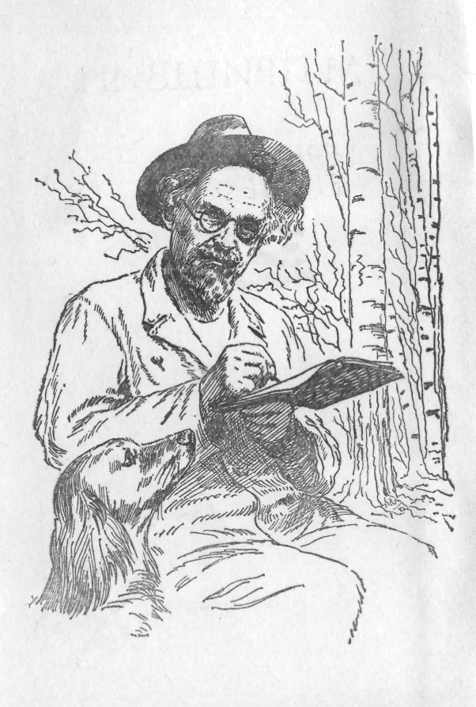
1 тур «Разминка»
Кто рассказал всю историю, произошедшую с детьми?
Геологи, изучавшие Блудово болото и временно жившие в том месте

Slide 22
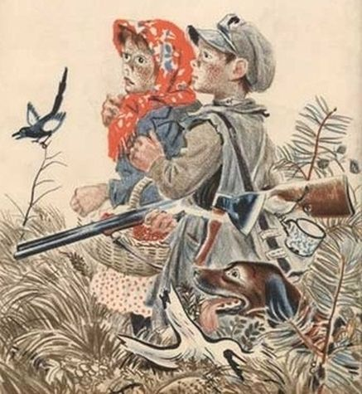
2 тур «В поход за клюквой»
Как дети собирались в поход?
Митраша взял с собой компас, ружьё «Тулку», манки. Настя повесила через плечо на полотенце большую корзину, взяла чугунок варёной картошки.

Slide 23
2 тур «В поход за клюквой»
Почему дети разошлись в лесу?
Они поссорились. Настя хотела идти по натоптанной дорожке, а Митраша – по компасу.

Slide 24
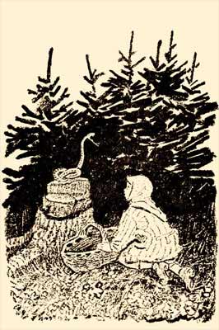
2 тур «В поход за клюквой»
Почему Настя впервые в жизни забыла про брата?
Она напала на палестинку. Жадность затмила всё в тот момент.

Slide 25
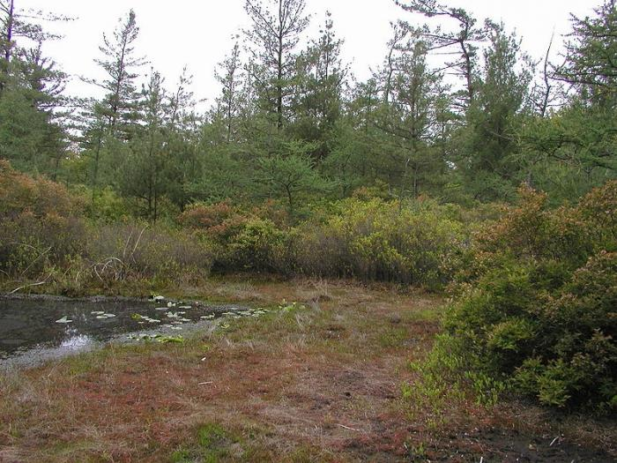
2 тур «В поход за клюквой»
Почему елань, в которую попал Митраша, называлась Слепою?
Потому что это место ничем не отличалось от остального болота.

Slide 26
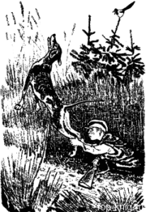
2 тур «В поход за клюквой»
Кто вытащил Митрашу из болота и спас ему жизнь? Как произошло спасение?
Собака Травка вытащила Митрашу. Он сначала поманил её к себе, но не сильно, чтобы она не набросилась на него. Хитрость и смекалка помогли мальчику.

Slide 27
2 тур «В поход за клюквой»
О чём Митраша сказал: «Он верней друга»?
О компасе

Slide 28
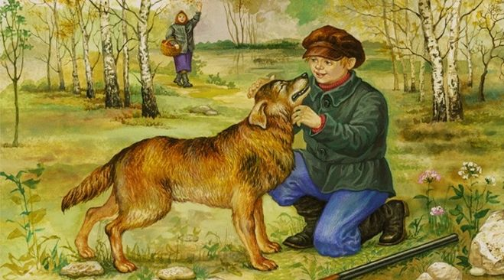
2 тур «В поход за клюквой»
Как Настя нашла Митрашу?
Она услышала выстрел

Slide 29
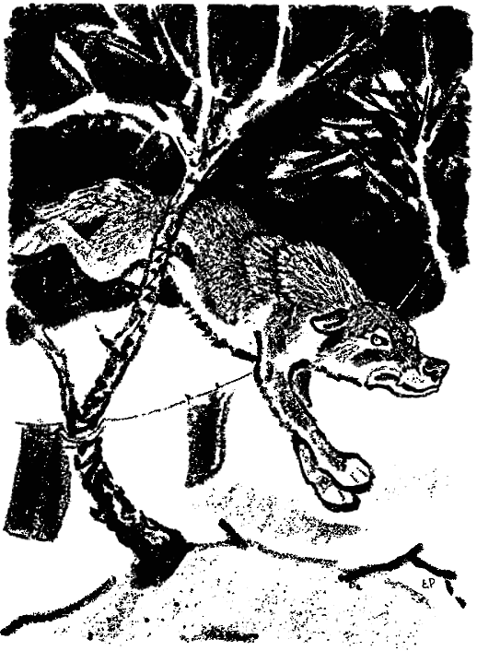
2 тур «В поход за клюквой»
Кого Митраша подстрелил из ружья?
Волка

Slide 30
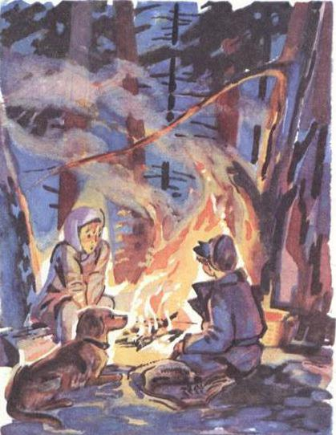
2 тур «В поход за клюквой»
Как ребята распоряжаются собранной ягодой?
Отдают детям, эвакуированным из блокадного Ленинграда

Slide 31
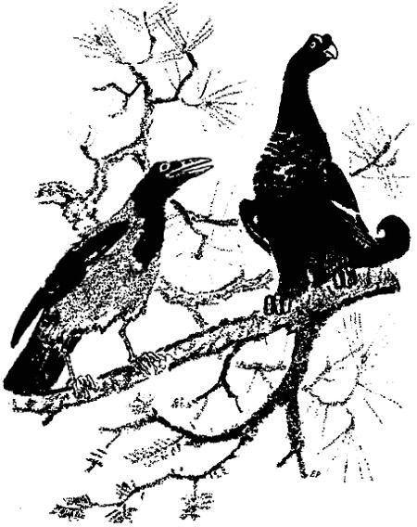
3 тур «Мир природы в сказке-были»
Какие две птицы выясняли отношения так же, как брат и сестра?
Ворон и тетерев

Slide 32
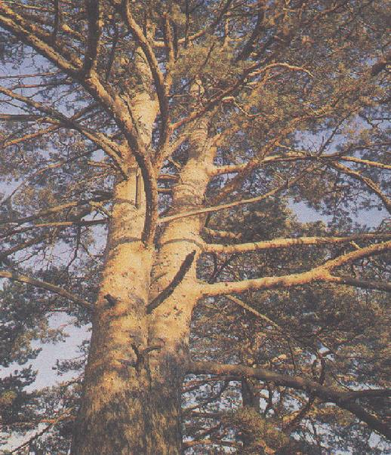
3 тур «Мир природы в сказке-были»
Какие два дерева выли на всё Блудово болото?
Ель и сосна, которые давно росли вместе

Slide 33
3 тур «Мир природы в сказке-были»
Кто и почему жил в картофельной яме у сторожки?
Собака Травка после смерти хозяина Антипыча

Slide 34
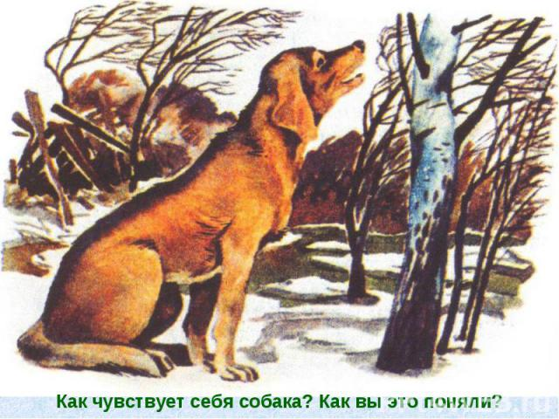
3 тур «Мир природы в сказке-были»
Как дети звали собаку?
Затравка

Slide 35
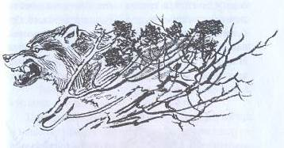
3 тур «Мир природы в сказке-были»
Кто такой Серый помещик?
Волк

Slide 36
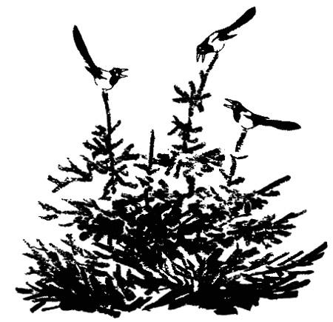
3 тур «Мир природы в сказке-были»
Какие старушки обитали на болоте?
Скрюченные, хилые, слабые ёлочки

Slide 37
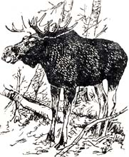
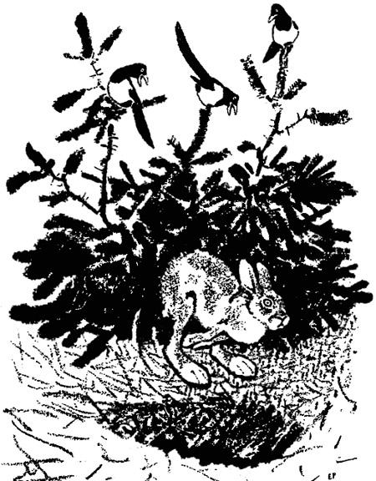
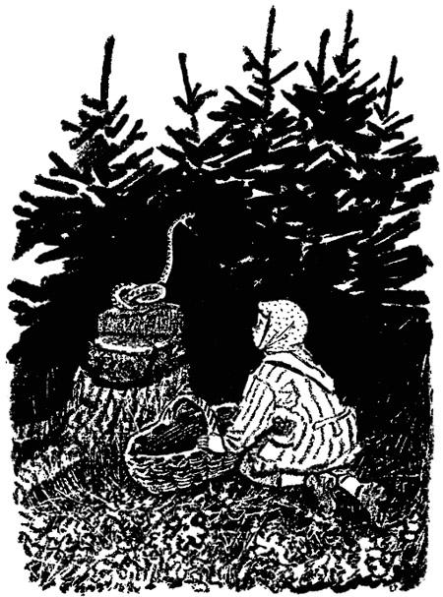
3 тур «Мир природы в сказке-были»
Какие животные встретились ребятам в лесу?
Лось, заяц, волк, змея

Slide 38
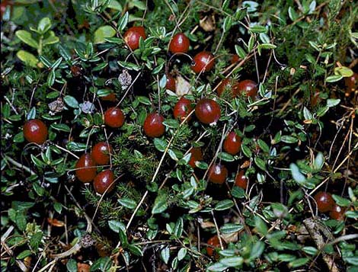
3 тур «Мир природы в сказке-были»
Какая клюква считалась самой хорошей?
Та, которая перезимовала

Slide 39
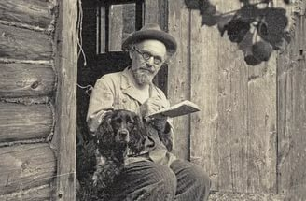

Slide 40
Использованные ресурсы
1. Шаблон презентации: Сайт http://linda6035.ucoz.ru/
2. http://detlit.ru/images/sized/images/uploads/Images/37/Prishvin_Zolotoj_lug-800x1169.jpg
3. http://img2.labirint.ru/books35/348498/big.jpg
4. http://cbsk.ru/images/Foto/Tainy_lesa_zhivotnykh_i_trav/image047.jpg
5. http://www.litmir.co/BookBinary/113249/1333230246/i_001.png
6. http://polistaj.ru/image/Small/multimedia/books_covers/1005795382.jpg
7. http://900igr.net/datas/literatura/M.M.Prishvin-Kladovaja-solntsa/0021-021-M.M.Prishvin-Kladovaja-solntsa.jpg
8. http://fs00.infourok.ru/images/doc/7/8375/hello_html_m2dc29136.jpg
9. http://img.labirint.ru/images/comments_pic/1143/015labd3do1319562246.jpg
10. http://fb.ru/misc/i/gallery/7454/48826.jpg
11. http://3.bp.blogspot.com/-Z85h14hfT-s/Vjo5lqZwRqI/AAAAAAAAI3I/KPWaGMkx2Ec/s1600/illjustracija-Kladovaja-solnca-P-V-Kalinin.bmp
12. http://sam-stroy.info/i/plotnik/bondar/111.jpg
13. http://syl.ru/misc/i/ai/97753/195852.jpg
14. http://syl.ru/misc/i/ai/97753/195821.jpg
15. http://litrus.net/images/books/67166_i_008.png
16. http://go4.imgsmail.ru/imgpreview?key=52dfe66475dff593&mb=imgdb_preview_631
17. http://syl.ru/misc/i/ai/97753/195838.jpg
18. http://top-knig.ru/wp-content/uploads/2015/08/Kladovaja-solnca1-206x300.png
19. http://yt3.ggpht.com/-l_PCL_YgvnA/AAAAAAAAAAI/AAAAAAAAAAA/SivReJjOhV0/s900-c-k-no/photo.jpg
20. http://cdn01.ru/files/users/images/ed/f0/edf07a34c15bde06fc3b1fb3c44b0897.jpg
21. http://detectivebooks.ru/img/d/?src=30907616&i=11&ext=png
22. http://fb.ru/misc/i/gallery/31953/1472951.jpg
23. http://1.bp.blogspot.com/-vUco2HC82iI/Vjo1XTUevxI/AAAAAAAAI24/YCaBdX53umw/s1600/Mitrasha-Nastja-Kladovaja-solnca-F-Domogackij.bmp
24. http://www.planetaskazok.ru/images/stories/prishvin/sbornik_1/img_9.jpg
25. http://www.planetaskazok.ru/images/stories/prishvin/sbornik_1/img_21.jpg
26. http://2.bp.blogspot.com/-m-Yx1O6xZog/VjozjddYWWI/AAAAAAAAI1s/nwCTIgpfO3Y/s1600/Hudozhnik-A-M-Kitajskij.bmp
27. http://www.playing-field.ru/img/2015/052004/4034473
28. http://www.playing-field.ru/img/2015/052009/1925392
29. http://www.playing-field.ru/img/2015/052120/5239761

Slide 41
Использованные ресурсы
30. http://fs1.ppt4web.ru/images/5418/70302/640/img12.jpg
31. http://2.bp.blogspot.com/-tqCCiaH1bN0/Vjo0FcktuFI/AAAAAAAAI2k/v_y2o1Jn_DM/s1600/illjustracija-Kladovaja-solnca-E-Rachev-3.jpg
32. http://www.planetaskazok.ru/images/stories/prishvin/sbornik_1/img_3.jpg
33. http://www.booksite.ru/fulltext/ter/iol/ogu/iya/19.jpg
34. http://www.planetaskazok.ru/images/stories/prishvin/sbornik_1/img_16.jpg
35. http://www.ebftour.ru/images/import/news/d66b7571b9c3c64bc27ee73689c5ccea.jpg

